Slide 1


Diseño de un Sistema de Gestión y Control Operacional para una empresa que se dedica a la producción de banano ubicada en la Provincia de Manabí
Ingeniería en Auditoría y Control de Gestión, Calidad de Procesos
Gina Ochoa Jara, Priscila Valverde
Guayaquil, noviembre de 2009
Escuela Superior Politécnica del Litoral
“Impulsando la sociedad del conocimiento”
Instituto de Ciencias Matemáticas

Slide 2
¿Qué es Gerencia de Activos?
Seguridad
Confiabilidad
Regulaciones
Exposición al riesgo
Expectativa de Vida
Cumplimiento
Valor del
Capital
Ambiente
Valor del Activo
Costos de Capital
CAPEX
Imagen
“Brillo”
Eficiencia
Costos Operacionales OPEX
Imagen Pública
Impresión del Cliente
Calidad
Desempeño de Producción

Slide 3
Sobre la Empresa
Constituída en 1997
Propietaria de 259.97 ha
Ubicada en el Cantón Tosagua, Provincia de Manabí
Actividad principal: siembra, cultivo y cosecha de banano
MISIÓN
VISIÓN
Liderar y mantener la fruta ecuatoriana en los mercados internacionales de acuerdo a los requerimientos de los clientes y los lineamientos corporativos.
Contribuir al engrandecimiento de su marca, reafirmando a la Corporación como la mejor proveedora de productos alimenticios alrededor del mundo.

Slide 4
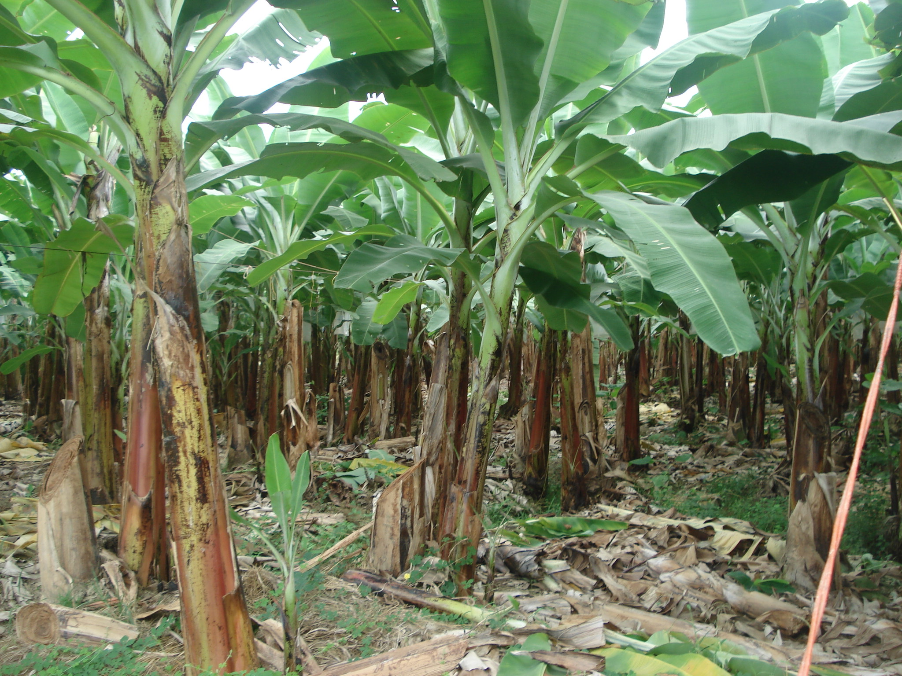

Slide 5
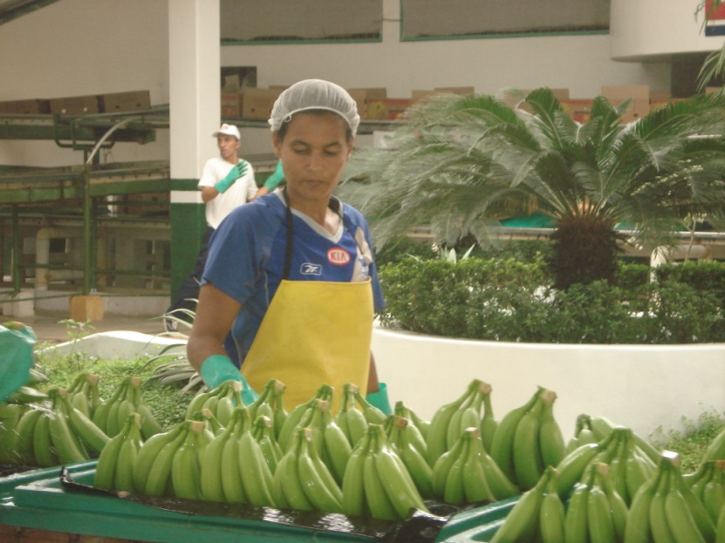

Slide 6
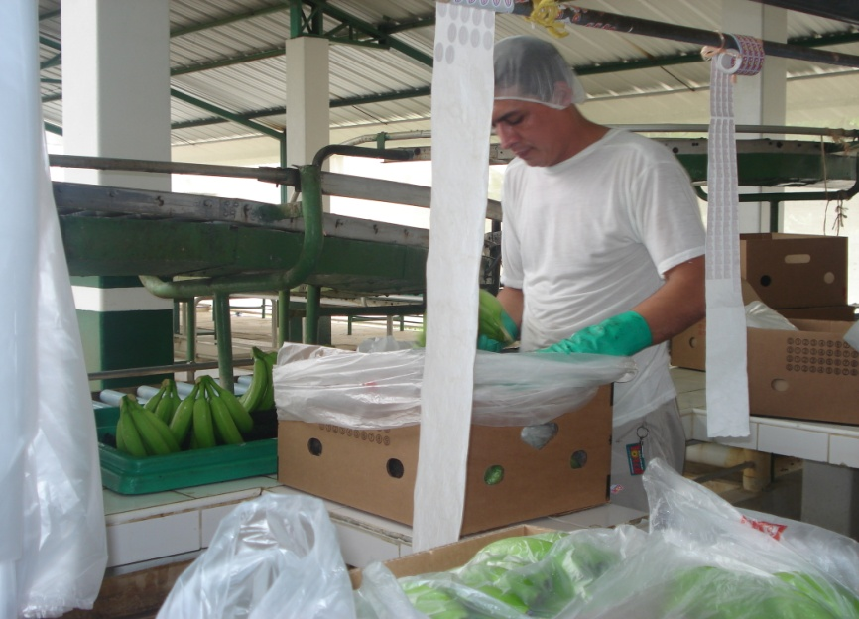

Slide 7
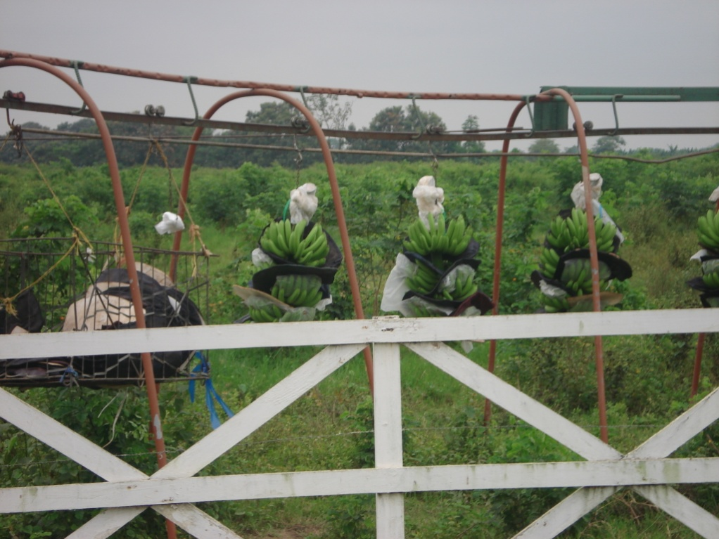

Slide 8
Análisis de los
8 Pilares del Mantenimiento Productivo Total (TPM)
Diseño de una Sistema de Gestión y Control Operacional
Empresa productora de banano
Escuela Superior Politécnica del Litoral
“Impulsando la sociedad del conocimiento”
Instituto de Ciencias Matemáticas

Slide 9
Mejoramiento Continuo
Control a través del cumplimiento del plan de mantenimiento para cada uno de los equipos críticos, la cual se realiza en un 80%.
Establecimiento de Indicadores de calidad, rendimiento, disponibilidad, eficiencia de equipos, cumplimiento y costo de mantenimiento.
Formato de Reparación de Equipos donde se describen las fallas presentadas pero no las causas.
Formato de Análisis de Modo y Efecto de Falla, donde se identifican efectos, causas y se determina Índice de Prioridad de Riesgos.

Slide 10
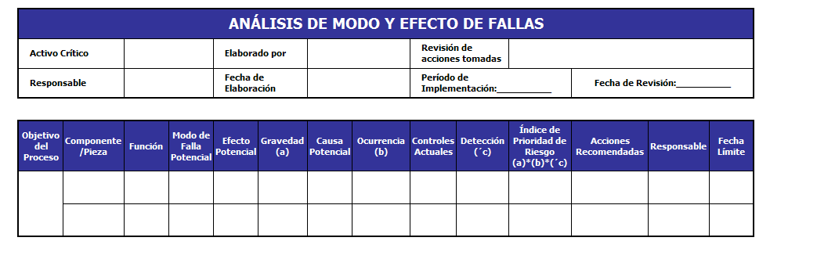
...viene Mejoramiento Continuo

Slide 11
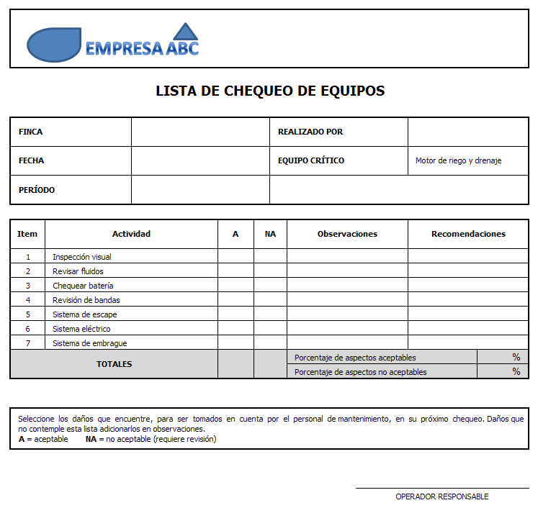
Mantenimiento Autónomo
Sistema Contable donde se registran aspectos generales del los activos.
Tarjetas de activos que contienen aspectos generales, operativos, técnicos y de mantenimiento.
Formato de Verificación de Equipos con aspectos generales de mantenimiento y observaciones.
Lista de Chequeo de Equipos que adiciona recomendaciones y porcentaje de aspectos aceptables y no aceptables.
Establecimiento de procedimientos de operación de los equipos.

Slide 12
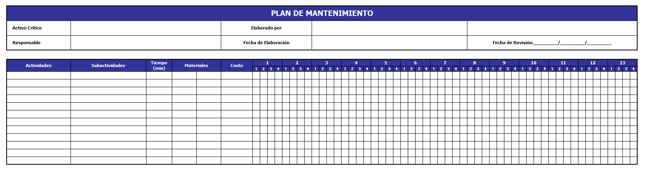
Mantenimiento Planificado
Plan de Mantenimiento General para los activos por finca.
Plan de Mantenimiento con detalle de actividades, costos, materiales, etc.
Formato de Reparación de Equipos
Formato de Órdenes de Mantenimiento

Slide 13
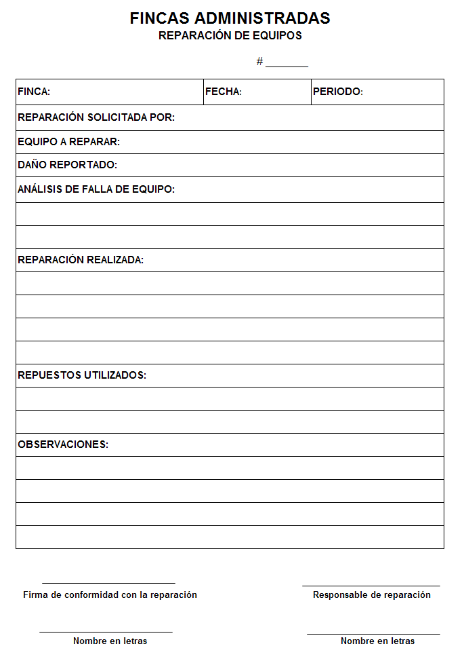
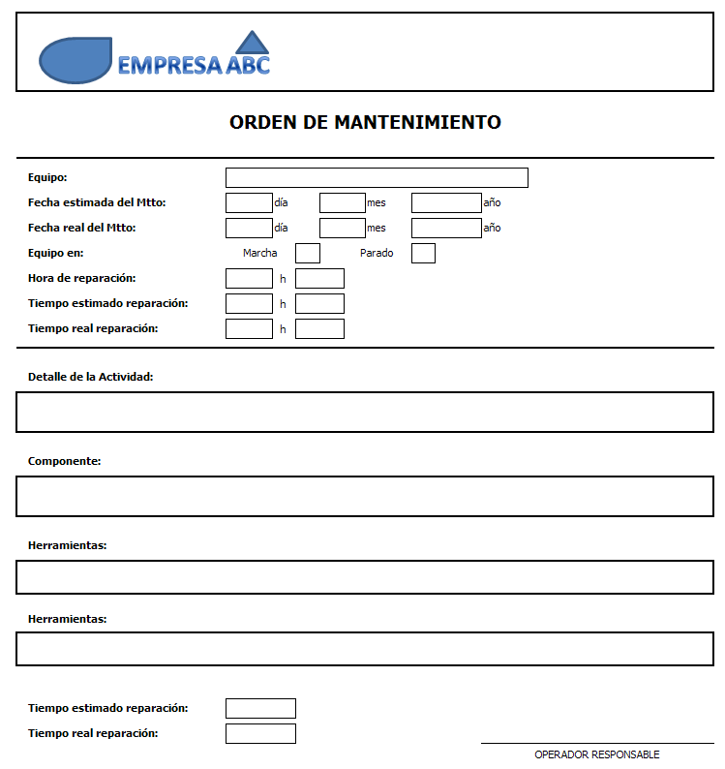
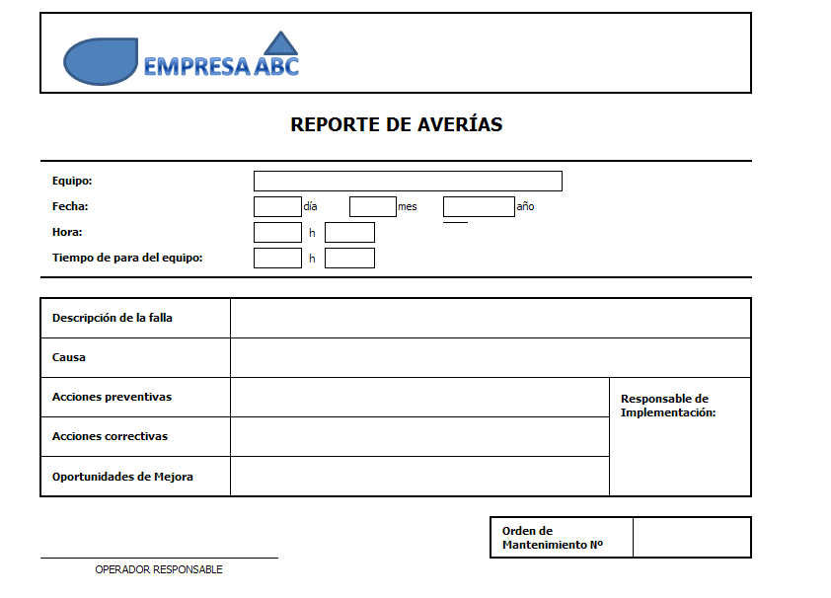
...viene Mantenimiento Planificado
En el sistema se incluye además un reporte de averías, que va a permitir a la empresa registrar lo necesario para corregir fallas en los equipos.

Slide 14
...viene Mantenimiento Planificado
“Histograma de Frecuencias: Materiales para Mantenimiento de Motores de Riego Período 5”
“Histograma de Frecuencias: Materiales para Mantenimiento de Motores de Riego Período 6, 8, 11,13”

Slide 15
...viene Mantenimiento Planificado
“Histograma de Frecuencias: Materiales para Mantenimiento de Motores de Riego Período 7, 9”
“Histograma de Frecuencias: Materiales para Mantenimiento de Motores de Riego Período 10”

Slide 16
...viene Mantenimiento Planificado
“Histograma de Frecuencias: Materiales para Mantenimiento de Motores de Riego Período 12”

Slide 17
...viene Mantenimiento Planificado
“Histograma de Frecuencias: Materiales para Mantenimiento de Motores de Drenaje Período 1”
“Histograma de Frecuencias: Materiales para Mantenimiento de Motores de Drenaje Período 2”

Slide 18
...viene Mantenimiento Planificado
“Histograma de Frecuencias: Materiales para Mantenimiento de Motores de Drenaje Período 3”
“Histograma de Frecuencias: Materiales para Mantenimiento de Motores de Drenaje Período 4”

Slide 19
...viene Mantenimiento Planificado
“Histograma de Frecuencias: Materiales para Mantenimiento de Motores de Drenaje Período 5”

Slide 20
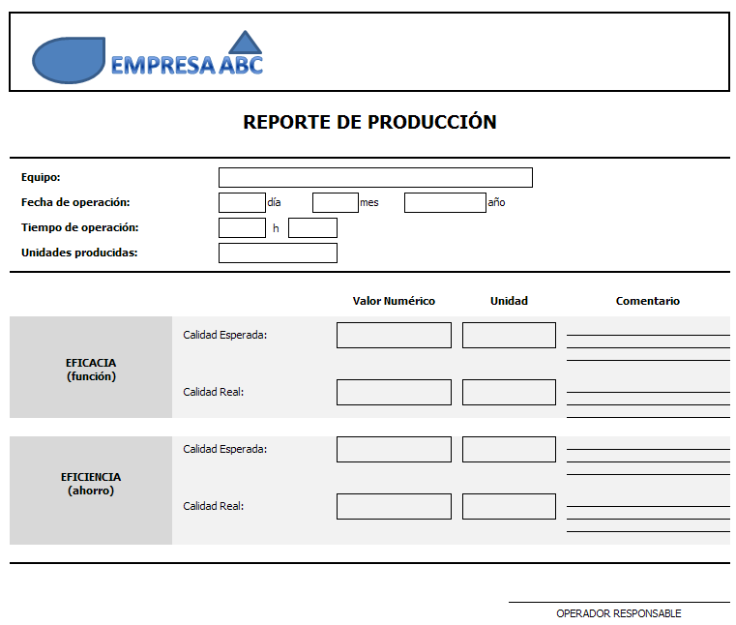
Mantenimiento de la Calidad
Establecimiento de Reporte de Producción por activo, considerando dos aspectos: Eficiencia y Eficacia.
EFICACIA
Área de riego o drenaje
EFICIENCIA
Capacidad para expulsar o succionar agua

Slide 21
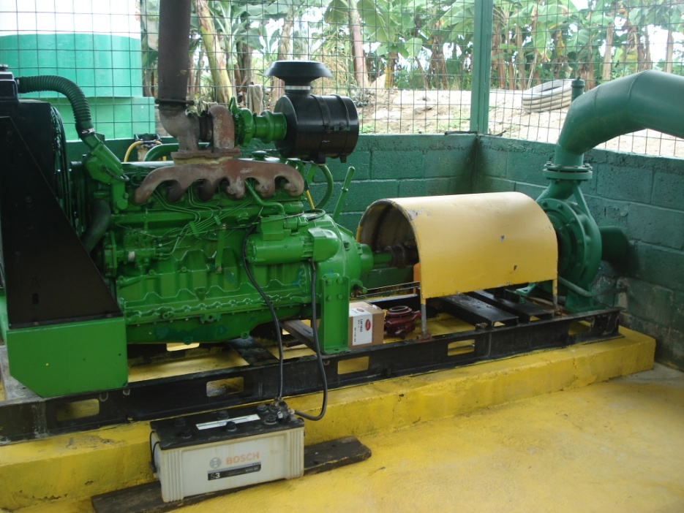
EQUIPO DE RIEGO

Slide 22
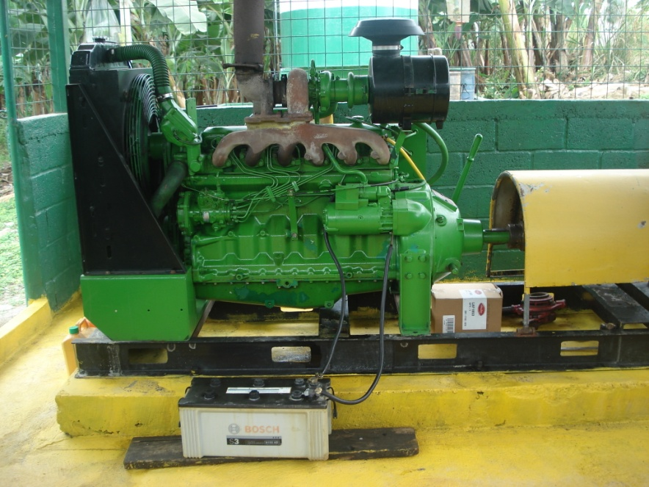
EQUIPO DE RIEGO

Slide 23
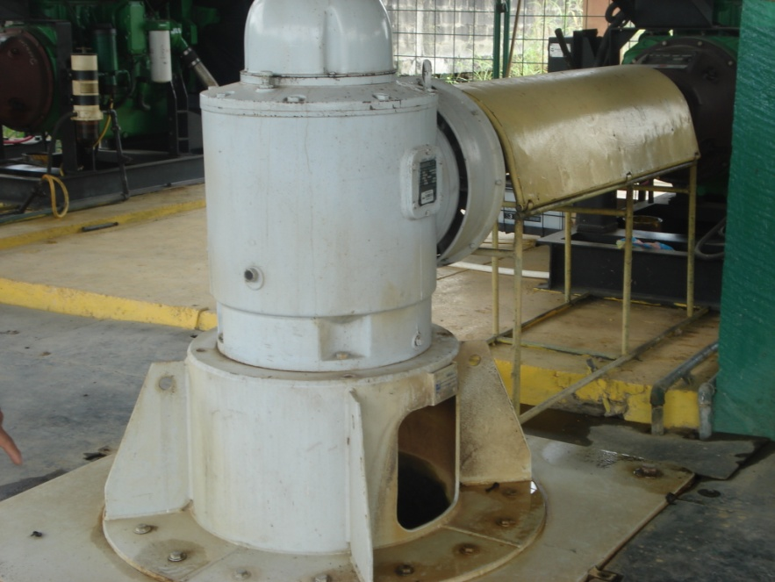
EQUIPO DE DRENAJE

Slide 24
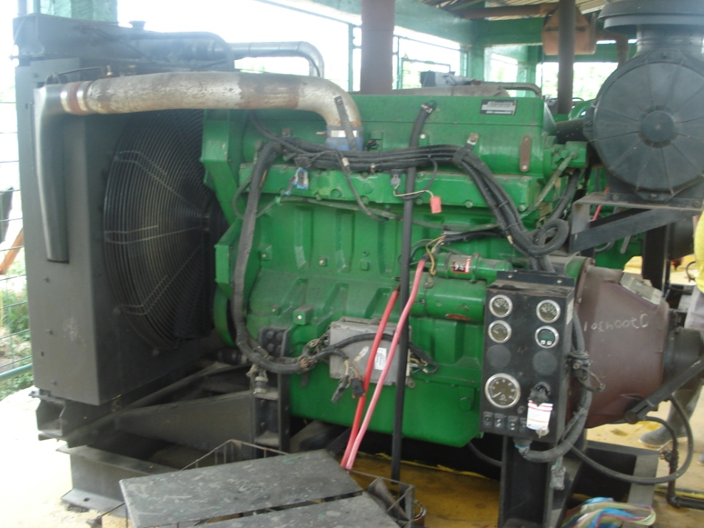
EQUIPO DE DRENAJE

Slide 25
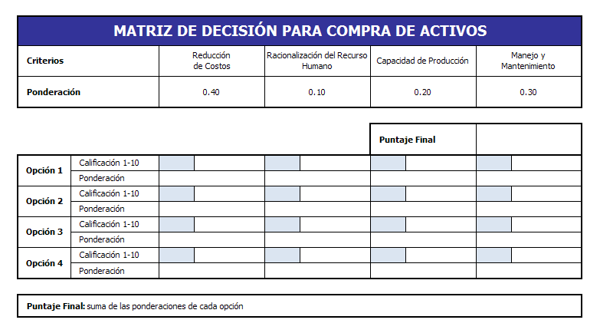
PREVENCIÓN DEL MANTENIMIENTO
(Política Actual vs. Modelo Propuesto)
Reducción de costos
Incremento de Utilidades
Evaluación y Certificación de Proveedores
CAPEX
Compra de Equipos de marcas y características compatibles
Análisis de Recursos Disponibles
Reemplazo de equipos y/o partes para evitar paradas de producción

Slide 26
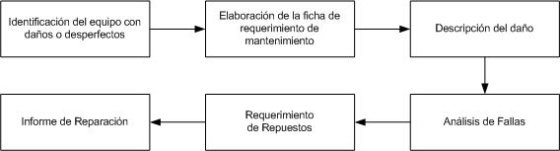
ÁREAS ADMINISTRATIVAS
FLUJO ACTUAL DE MANTENIMIENTO
PROCEDIMIENTOS PROPUESTOS
Mantenimiento Preventivo
Documentar Cronogramas y Planes de Mantenimiento Periodales y Anuales.
Flujos de Mantenimiento
Identificar y documentar los procesos para el mantenimiento de equipos y maquinarias
Órdenes de Mantenimiento
Implementación y Documentación de Formatos de Órdenes de Mantenimiento.
Detección de Fallas
Documentar los procedimientos para el Análisis de Fallas identificando daños, describiéndolos y analizando causas de fallas.

Slide 27
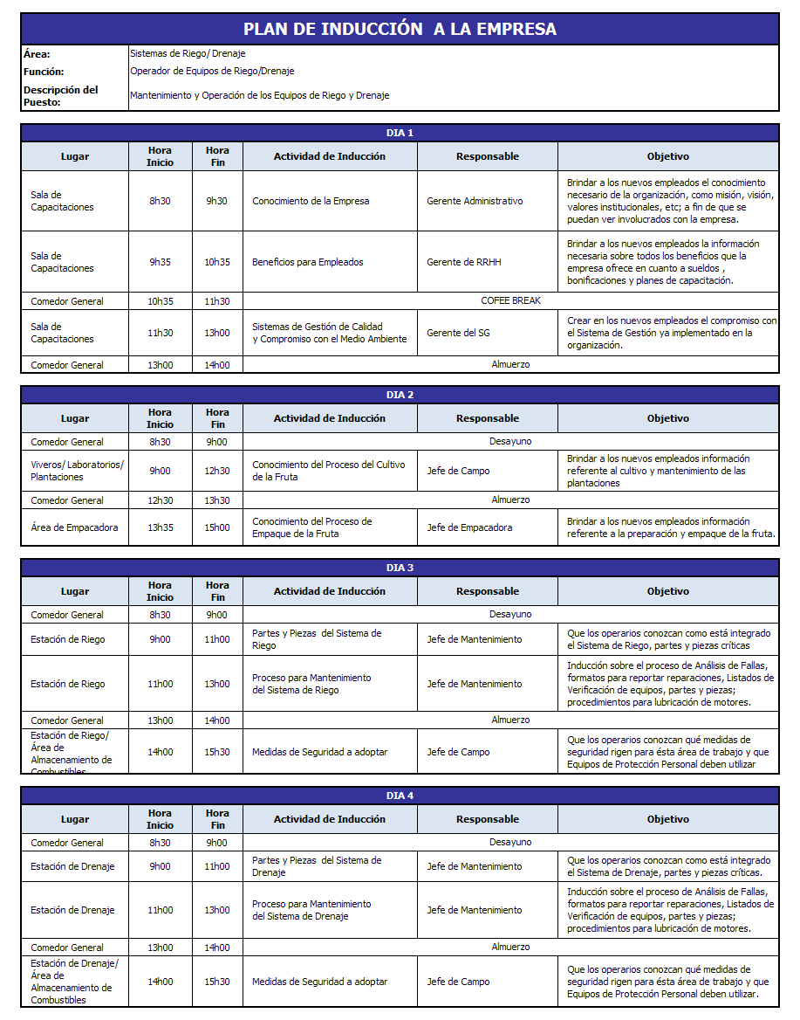
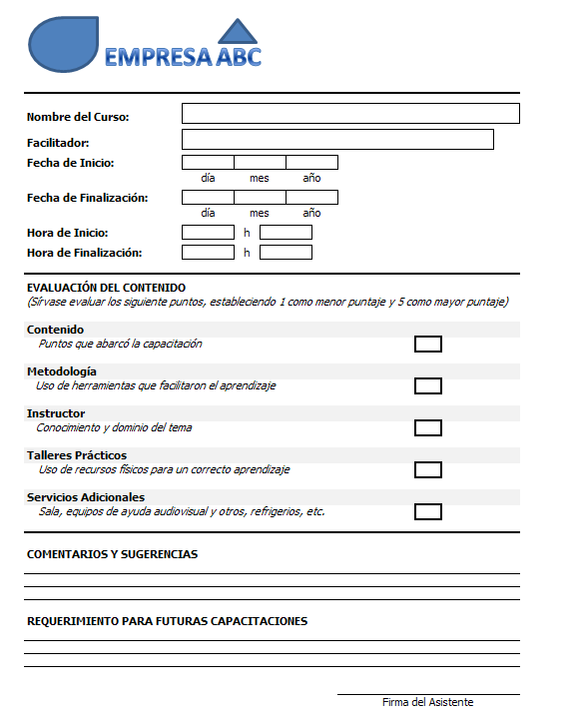
EDUCACIÓN Y ENTRENAMIENTO
Implementación de un Programa Anual de Capacitación, Plan de Inducción y Registro de Capacitaciones

Slide 28
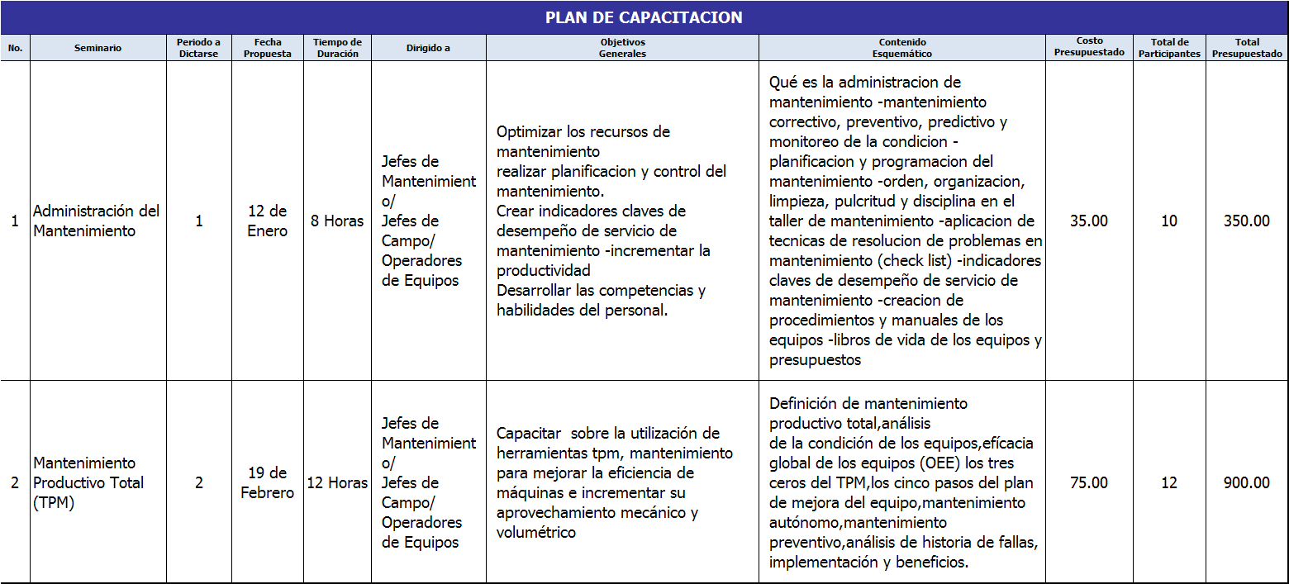
...viene EDUCACIÓN Y ENTRENAMIENTO

Slide 29
SEGURIDAD Y MEDIO AMBIENTE
Cuarto de Bomba y Drenaje con medidas de seguridad adecuadas
Señalética y utilización de pinturas distintivas
Uso de Extintores y piscina de prevención de regado de combustibles
Rotulación de Tanques de Combustible con el Rombo NFPA
Medidas Existentes
Implementación de Normas de Protección Ambiental
Implementación de Normas de Seguridad y difusión de Reglamentos de Seguridad y Salud de los Trabajadores
Análisis de Riesgos e Impacto Ambiental producidos por la operación de equipos y maquinarias
Medidas a Implementar
REDUCCIÓN DE RIESGOS E IMPACTO AMBIENTAL

Slide 30
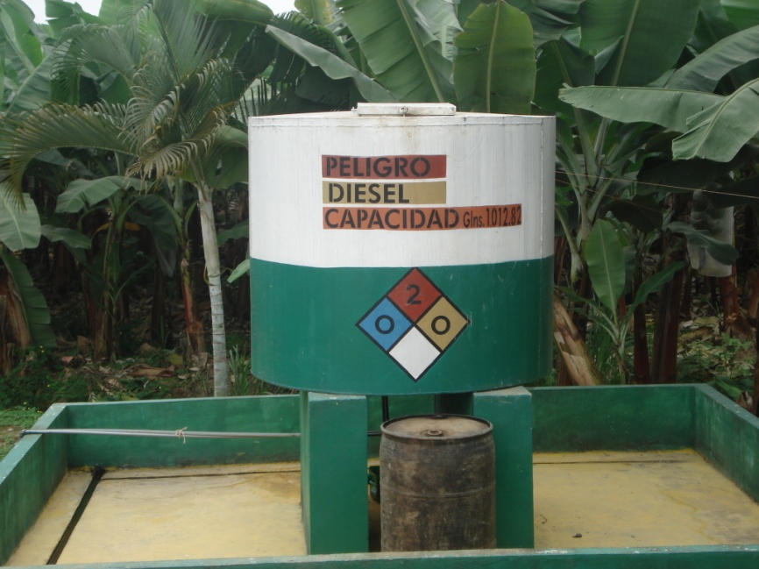
MEDIDAS DE SEGURIDAD EXISTENTES

Slide 31
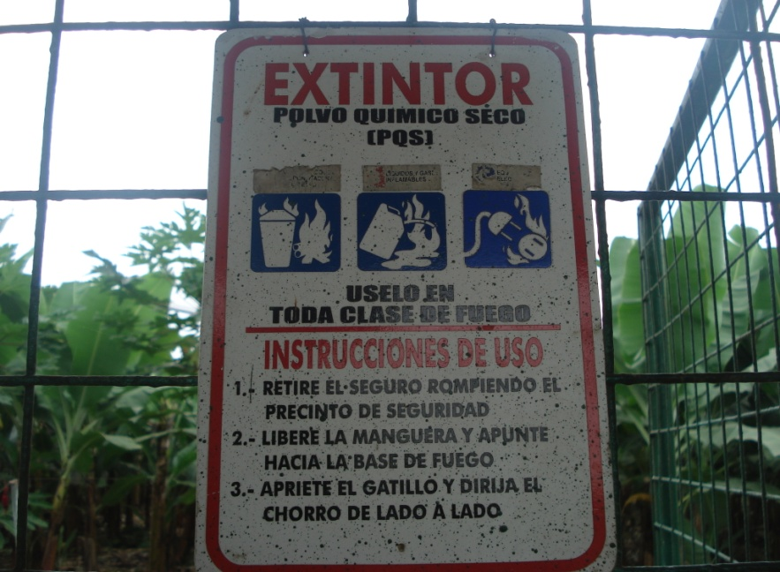
MEDIDAS DE SEGURIDAD EXISTENTES

Slide 32
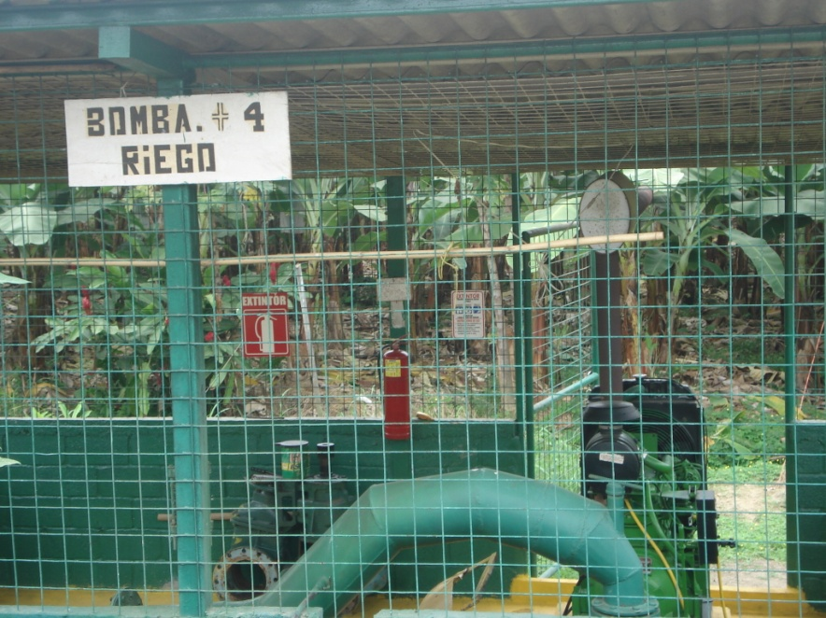

Slide 33
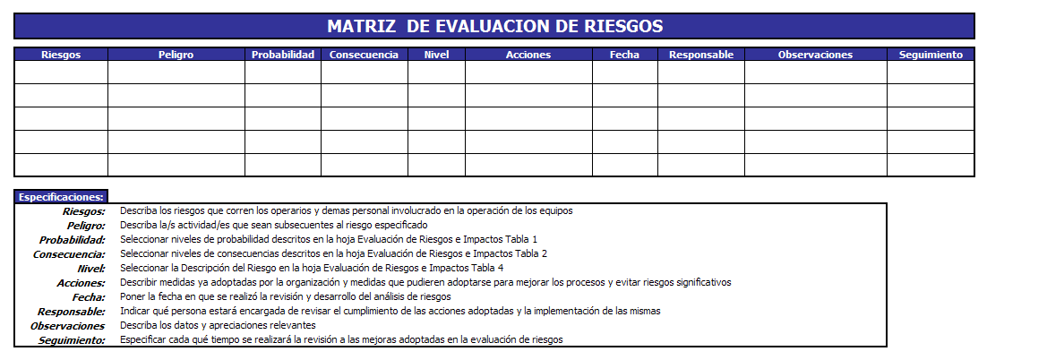
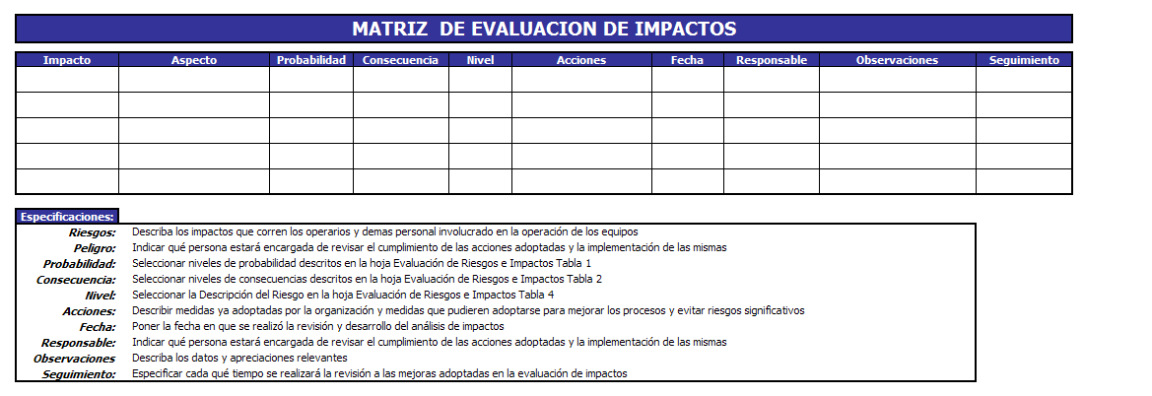
...viene SEGURIDAD Y MEDIO AMBIENTE

Slide 34
IMPLEMENTACIÓN DEL MODELO DE LAS 5S's
Ordenamiento
(SEIRI)
SEITON
(Todo en su lugar)
1
Revisión visual
2
Mapa de las 5S’s
3
Identificación de puntos de trabajo y lugares donde guardar las cosas
4
Codificación de activos
Lista de elementos
innecesarios
Tarjetas de color
Plan de acción
Informe final
Planificar
Elaborar Manual
Preparar elementos
Implantar limpieza
Qué brille
(SEISO)

Slide 35

...viene IMPLEMENTACIÓN DEL MODELO DE LAS 5S's
SHITSUKE
(Disciplina)
SEIKETSU
(Estandarizar)
Formar al personal
Crear condiciones de disciplina
Asumir el plan de las 5S’s
Difundir el plan
Difundir el progreso de la empresa
Asignar trabajos y responsabilidades
Integrar acciones

Slide 36
Conclusiones y Recomendaciones
Diseño de una Sistema de Gestión y Control Operacional
Empresa productora de banano
Escuela Superior Politécnica del Litoral
“Impulsando la sociedad del conocimiento”
Instituto de Ciencias Matemáticas

Slide 37
CONCLUSIONES
Sistema de documentación
Identificación de activos
Lista de verificación
Plan de Mantenimiento
Área de Mantenimiento
Equipos de reemplazo
Plan de capacitación
Política estratégica
Diseño Sistema de Gestión

Slide 38
RECOMENDACIONES
Establecimiento de Indicadores
Análisis de Modo y Efecto de Fallas
Utilización de Tarjetas de activos
Chequeo Permanente de Equipos
Documentación de Procedimientos y Guías Operativas
Plan Anual de Capacitación
Diseño de Sistema de Gestión

